Slide 1
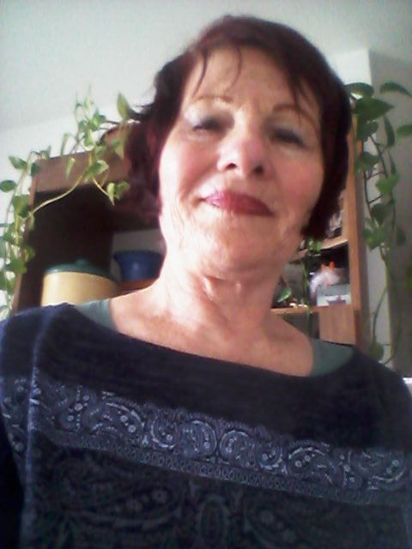
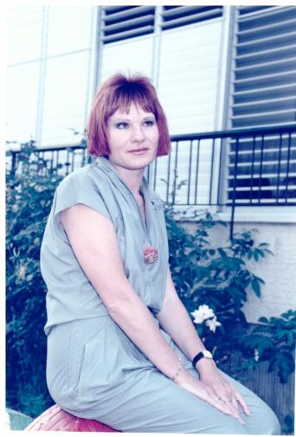
אלבום התמונות של יונה כרמלי לפני הנישואין בלפר,ת.ז.009189242
ליאם יצחק התלמידה ויונה כרמלי האזרחית הבוגרת.
אני בת 70 בסלון ביתי
בחצר בית הורי
אני בת 41

Slide 2
אין עתיד ללא עבר- זו אמי בת 6 עם אביה בטשרנוביץ עיר הולדתה
אמי עליזה בישראל נולדה ב-25.7.26
אלזי בילדותה ממשפחת אבנר
נולדה לארנולד וטוני
נישאה לאבי שאול בלפר ב-25.9.46
ניפטרה ב-1.5.16

Slide 3
זו תמונה מהאלבום שאמא סידרה לי עם העץ המשפחתי

Slide 4
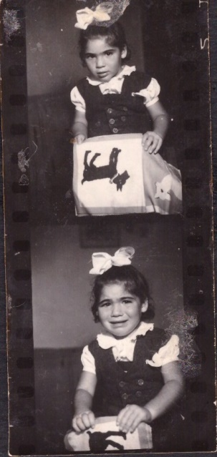
זו אני בת 4

Slide 5
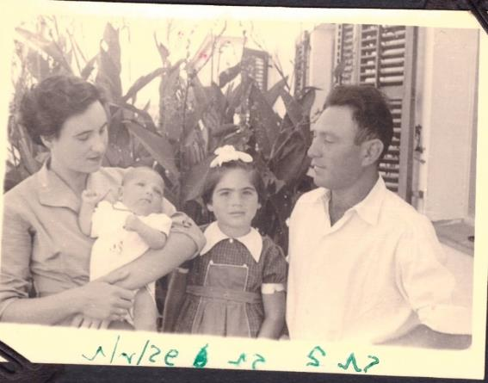
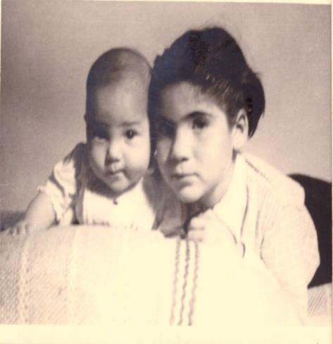
אני בת 4 ותמונות עם משפחתי .משפחת בלפר ועם הולדת אחותי אסתר ב-7.7.53 שלימים הפכה לאסתי. הכיתוב בכתב ידה של אימי מאלבום התמונות שהכינה לי

Slide 6
תמונה מנוף ילדותי אחותי ואני יחד עם ילדי השכונה עם חברי הורי אראלה, חנן, אברם ואבי היקר בחוף ים קרית חיים.

Slide 7
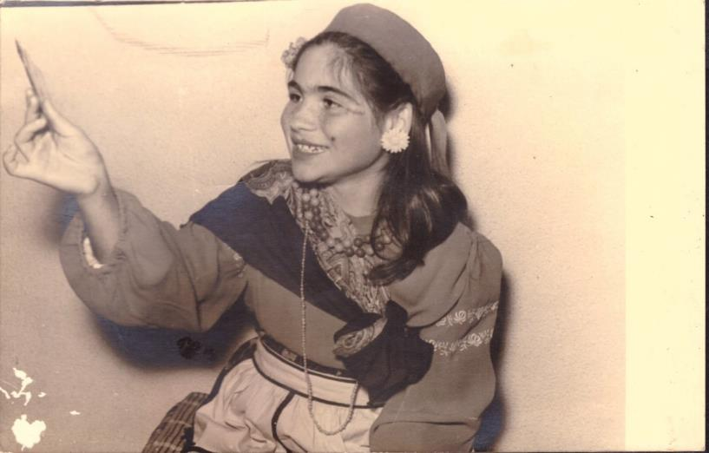
אני בילדותי מחופשת לצוענייה .המאפרת הייתה אמי היקרה

Slide 8
תמונה מילדותי בקיבוץ מסילות עם הדודים ובני הדודים.כל הבלפרים למעט בן דודי הגדול שמעון נראים בתמונה. מימין אבא שאול בלפר, אני יונה בלפר, אמא עליזה בלפר, דודי חיים בלפר, בת הדוד אסתר, דודה צילה, בן הדוד יעקב, קדימה עומדות מימין אחותי אסתר ובת הדוד רבקה

Slide 9
תמונת נישואי עם אפרים, פרימי, אהוב ליבי 17.3.70

Slide 10
עוד תמונות מחתונתנו. הרב המחתן הרב פוגלמן של קרית מוצקין. בתמונה העליונה מימין החתן היקר בעלי אפרים קוחוס, נולד ב-6.7.47 בטקוץ' ברומניה עלה לישראל ב-1963 .לידו אני הכלה יונה בלפר, שבוע לאחר החתונה החלפנו את השם קוחוס לכרמלי. לידי אמי היקרה עליזה בלפר, ולידה סבתא בטי קוחוס אמא של בעלי אפרים ,נולדה ב-1915 נפטרה בגיל 82, בתמונה התחתונה הראשון מימין אבי, לידו סבא "מישו" קוחוס מוריץ, נולד ב – 1916 נפטר בגיל 87, אבא של אפרים בעלי.

Slide 11
יום הולדת לאלון בני בן 4 בגן "יונה " הגן שלי בשותפות עם אמא עליזה השנייה מימין, הראשונה מימין היא סבתא בטי אמא של אפרים ,וכמובן הילדה המאושרת עם הפרח האדום בשיער היא ביתי מיכלי .יוני 1981

Slide 12
ילדי מיכל ואלון במרץ 1982

Slide 13
מיכלי ביתי עם סבתא בטי, אמא של בעלי אפרים, גם היא לצערי נפטרה. מיכלי בת שנה

Slide 14
חתונת צביקא אח של פרימי בעלי

Slide 15
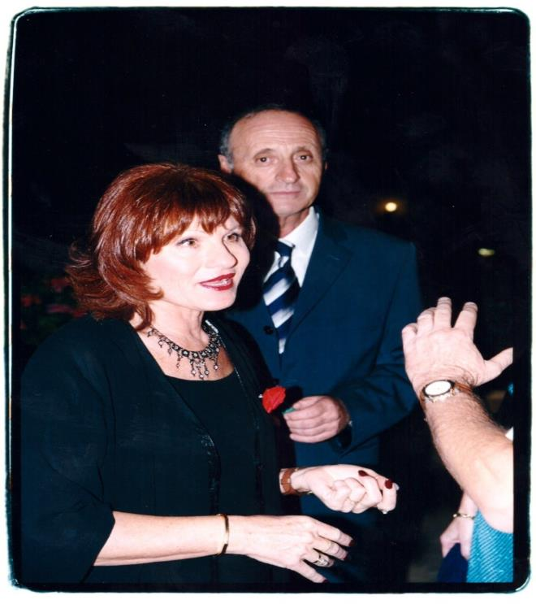
בחתונת ביתי מיכל ב-6.9.2001

Slide 16
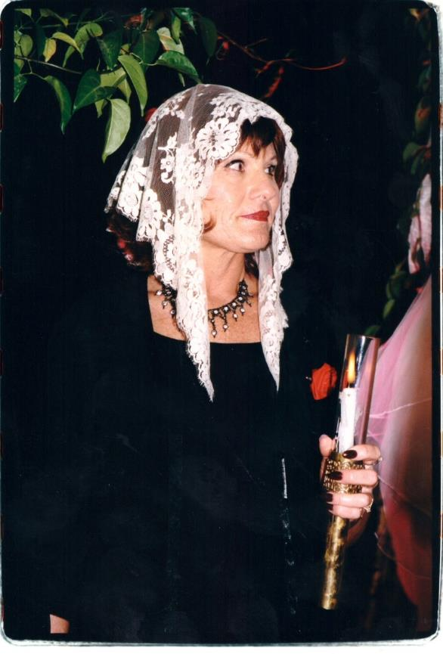
עוד מחתונת ביתי מיכל ב-6.9.2001 בתמונה הימנית אני, בתמונה השמאלית נראית מיכל ביתי הכלה.

Slide 17
תמונת מזכרת מאימי היקרה מחתונת מיכלי אמי נפטרה ב-1.5.16

Slide 18
סבא מישו : אבא של אפרים, אבא ואמא והגב הצעיר של אהובי פרימי. בפיקניק ביום עצמאות בכרמל. סבא מישו ,מוריץ קוחוס. נפטר בגיל 87.

Slide 19
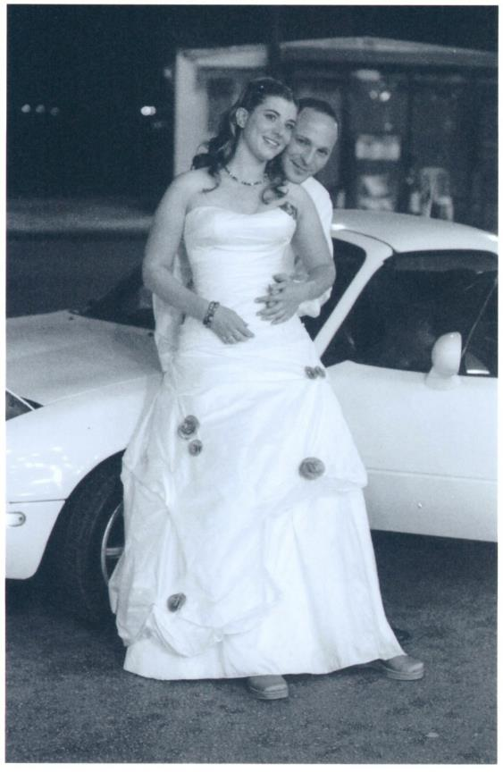
חתונת אלון וקארין ב-10.11.04
קארין מורן ראובן נולדה ב-25.8.76

Slide 20
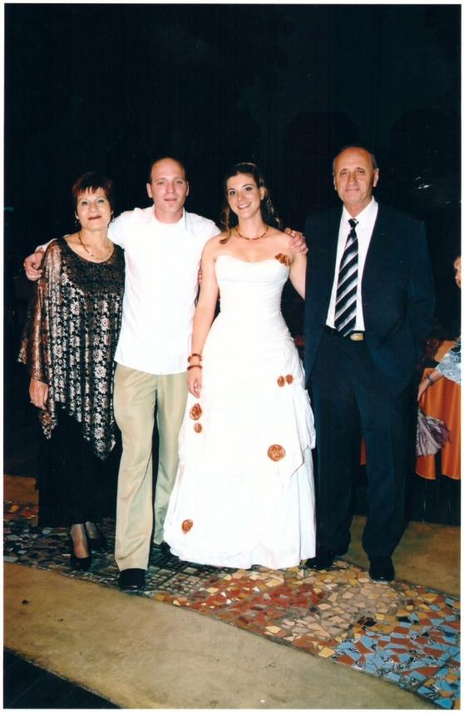
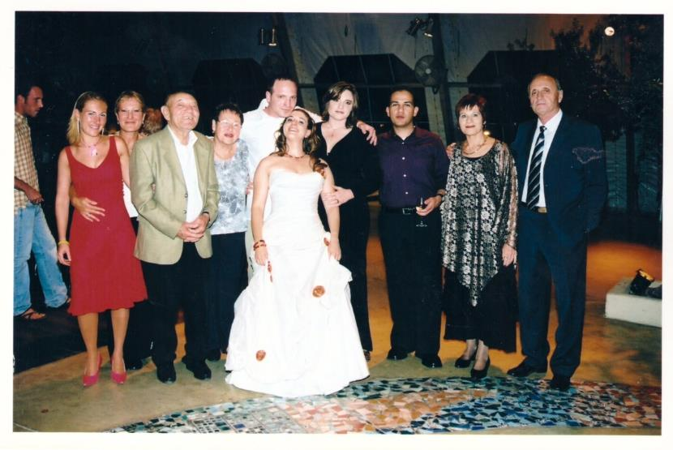
עוד מחתונת אלון וקארין עם אמא ואבא היקרים
אמא עליזה בלפר בת טוני וארנולד למשפחת אבנר נפטרה ב-1.5.16
אבא שאול בלפר בן אסתר ואליהו נפטר ב-21.9.17

Slide 21
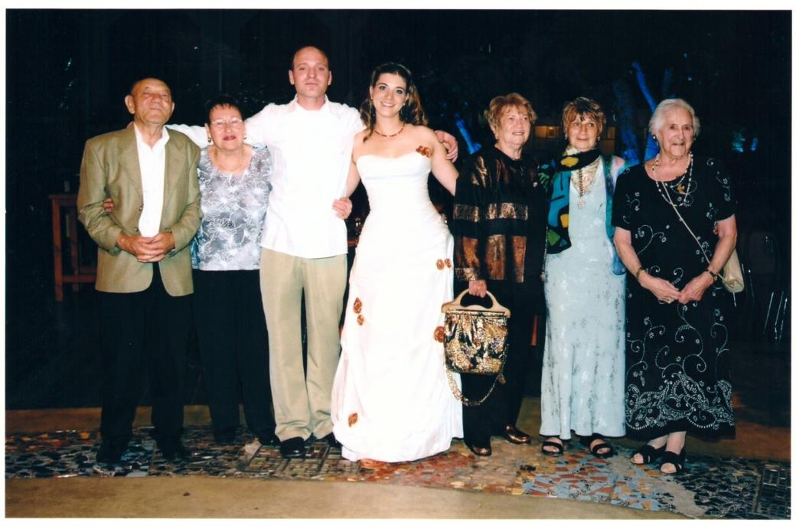
עוד מחתונת אלון וקארין, עם למרבה הצער גניה סבתא של קארין שנפטרה, אמא של קארין רוני לצערי אף היא נפטרה, איננה מופיעה בתמונה.

Slide 22
ילדי מיכל ואלון בחתונת אלון

Slide 23
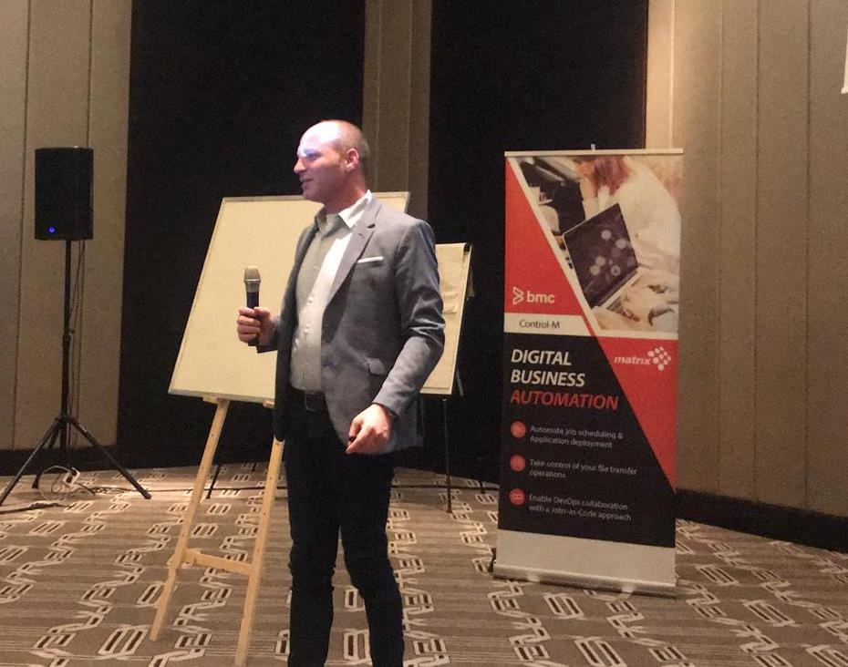
בני אלון כרמלי
בני אלון, בן 41 בכנס במרוקו נובמבר 2018 מרצה בתוקף תפקידו איש מכירות בהיי טק חב.B.M.C עוסק במערכות מידע.

Slide 24
במהלך חיי היו רגעים קסומים של טיולים הן בארץ והן בח"ול. להלן תמונות אחדות .
תמונה זו מפברואר 1972 הטיול לחרמון בעלי ואני

Slide 25
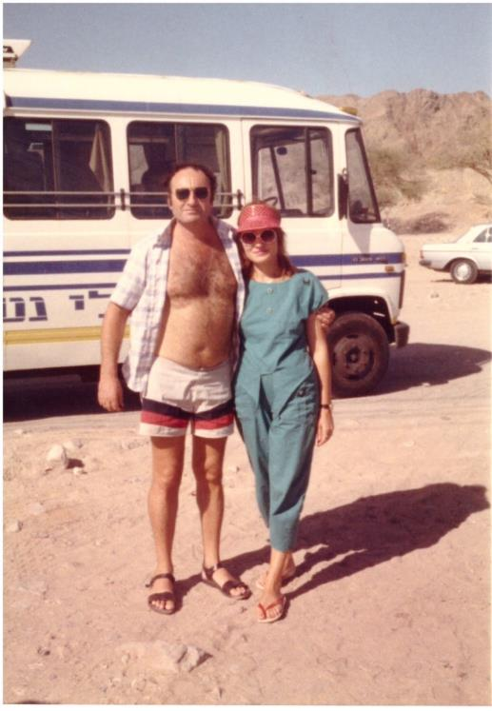
טיול לאילת במסגרת עבודת פרימי בחב' טיולי נעמן 1989

Slide 26
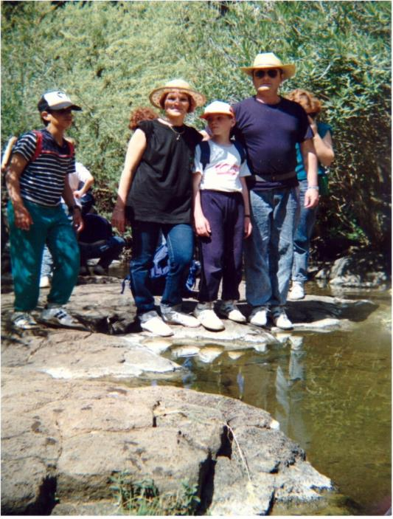
טיול בנחל זויתן אפריל 1989 פרימי אלוני ואני

Slide 27
מלון גני שולמית אילת יולי 1989

Slide 28
טיול בארץ ספטמבר 1997

Slide 29
בהפלגה עם ארקיע אינטרנשיונל רודוס בכיכר היונים ספטמבר 1999

Slide 30
טיול עם החברה מרדימיקס למלון טופקאפי בטורקיה באוקטובר 2008

Slide 31
במהלך חיינו טיילנו גם בח"ול
היינו ברומניה, בוקרסט, בטרנסילבניה, סיניה, ארמון פלש, בפויאנה בראשוב, ובמולדובה בטקוץ מקום הולדתו של אפרים, בצפון איטליה, ונציה, דולומיטים, בוינה, בודפסט, פראג, בלגיה, פריז, שטרסבורג,
בגרמניה, היער השחור ברלין, מינכן, בספרד, ברצלונה, קוסטה ברווה, ביוון, מטאורה, סנטוריני, אתונה, קרואטיה סלובניה, הפלגות, פיורדים נורבגים, הפלגה לים הבלטי, גדנסק, סנטפטרבורג, שטוקהולם, קופנהגן, וורמונדה שבגרמניה,
אמסטרדם בהולנד, וכמובן טיול ה"מסע גולני" 19 יום עם 5 טיסות פנים ב5-מחוזות בסין כולל בנגקוק, שנחאי, ובקיצור ראינו קצת עולם. האמת שאני לא מתה על הטיולים אבל בעלי אפרים מאד אוהב.

Slide 32
רוני ואלון עם אבא ואמא היקרים
אבי שאול בלפר נולד ב- 23.9.25
בבסרביה שברומניה.
אביו אליהו אמו אסתר.
נישא לאמי עליזה ב-25.9.46
נפטר ב-21.9.17

Slide 33
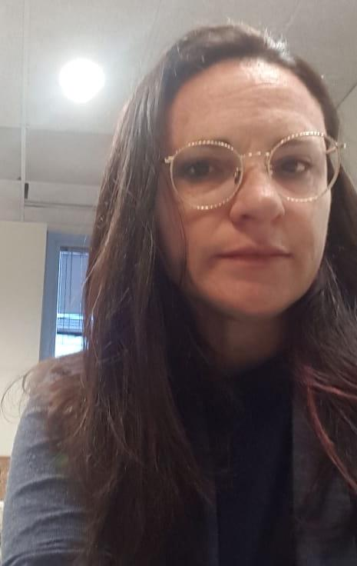
ביתי מיכל כרמלי- כהן
ביתי מיכל בת 46.היום פברואר 2019 .
אדריכלית מתכננת ערים ופרוגרמטורית. עוסקת בצרכי ציבור בכל העיר. צרכי ציבור הכוונה קביעת כמה בתי ספר גני ילדים יהיו בכל שכונה ושכונה. כמה שטחי תרבות. תעסוקה, פנאי וגם היכן הם ימוקמו בכל שכונה ושכונה, שטחים עבור רווחה, גיל שלישי, שטחי ספורט ועוד תכניות כאלו הן תכניות לטווח ארוך וקצר בכל העיר.
ישנם מאות שכונות בירושלים והמחלקה שהיא שייכת אליה דואגים לכל שכונה ושכונה.

Slide 34
משפחת מיכל ביתי: רמה, אריאל, אילון, ארז ואופיר בעלה.
מיכלי ביתי נולדה ב-2.2.73
רמה הבכורה נולדה ב-11.9.05
אריאל נולד ב-15.8.07
אילון נולד ב-13.2.12
וארז נולד ב-4.5.17
אופיר כהן בעלה של ביתי מיכל נולד ב-29.4.74

Slide 35
משפחתו של אלון בני : קארין אשתו, עמית וליאור וכמובן אלפי הכלב.
אלון בני נולד ב-9.7.77
קארין נולדה ב-25.8.76
עמית הבכורה נולדה ב-17.4.06
ליאור הצעירה נולדה ב-22.1.09

Slide 36
בת המצווה של נכדתי עמית ביתו של אלון בני
ב-28.4.18
אני ובעלי היקר "פרימי" ועמית

Slide 37
בת המצווה של נכדתי עמית בקיבוץ ניר אליהו למזכרת נצח מימין בני אלון, בעלי אפרים ,אני, דרור גיסי-בעלה של אחותי, תלויה על העץ נכדתי ליאור בתו של בני אלון, אילון נכדי בנה של ביתי מיכל, מיכל ביתי, מאחוריה בנה אריאל, צמוד אליו עופר בנה של אחותי אסתר, ארז נכדי בנה של מיכל על כתפי אביו אופיר. קדימה מימין נכדתי עמית בתו של בני אלון, לידה נכדתי רמה ביתה של ביתי מיכל

